Slide 1
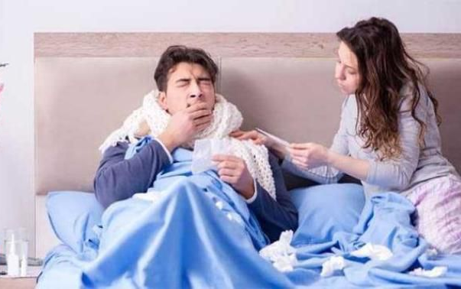
Journée mondiale des malades 2023
Quand j’étais malade, tu es venu m’aider.

Slide 2
Message du Pape François
"La maladie fait partie de notre condition humaine. Pourtant, si la maladie est vécue dans l'isolement et l'abandon, sans être accompagnée de soins et de compassion, elle peut devenir inhumaine... C'est précisément dans ces moments-là que nous voyons comment nous marchons ensemble : si nous sommes vraiment des compagnons de route, ou simplement des individus sur le même chemin, veillant à nos propres intérêts et laissant les autres "se débrouiller"".
Il nous invite "à réfléchir au fait que c'est surtout à travers l'expérience de la vulnérabilité et de la maladie que nous pouvons apprendre à marcher ensemble selon le style de Dieu, qui est proximité, compassion et tendresse".
Pope Francis. “31th World Day of the Sick 2023 | Francis.” The Holy See, 10 January 2023, https://www.vatican.va/content/francesco/en/messages/sick/documents/20230110-giornata-malato.html. Accessed 12 January 2023.

Slide 3
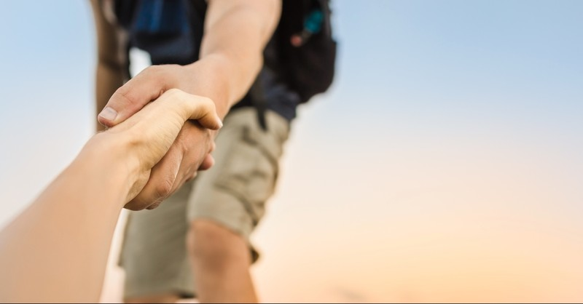
LE BON SAMARITAIN

Slide 4
Quelles sont les caractéristiques d'un bon samaritain ?
Dressez la liste des réponses ici :

Slide 5
PENSEZ
ALLEZ EN PAIR
PARTAGER
Racontez un moment où vous avez été un bon samaritain ou avez été témoin d'un bon samaritain ? Qu'avez-vous fait ou qu'ont-ils fait et pourquoi ?
Qu'est-ce qui rend difficile le fait d'être un bon samaritain ?

Slide 6
En regardant la vidéo, notez tous les gestes que le bon samaritain fait pour l'homme blessé.
Notes:
https://www.youtube.com/watch?v=U24261Zh0Oo

Slide 7
Dans vos groupes, dessinez deux cartes mentales et notez ce que chaque personne a ressenti lors de cette rencontre.
Le bon samaritain
L’homme blessé

Slide 8
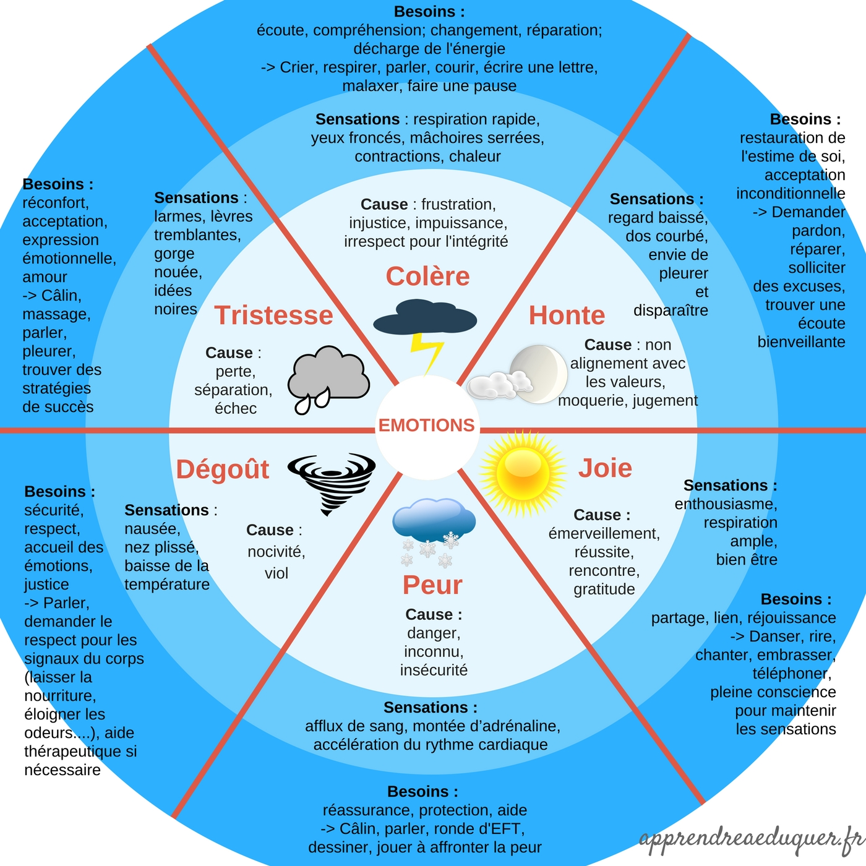

Slide 9
Première leçon à retenir du Pape François
"Ici, il est particulièrement important de reconnaître la condition de solitude et d'abandon. Ce type de cruauté peut être surmonté plus facilement que n'importe quelle autre injustice, car - comme nous le dit la parabole - il suffit d'un instant d'attention, de compassion en nous, pour l'éliminer.
Deux voyageurs, considérés comme pieux et religieux, voient l'homme blessé, mais ne s'arrêtent pas. Mais le troisième passant, un Samaritain, un étranger méprisé, est ému de compassion et prend soin de cet étranger sur la route, le traitant comme un frère. En agissant ainsi, sans même y penser, il fait une différence, il rend le monde plus fraternel."
Pope Francis. “31th World Day of the Sick 2023 | Francis.” The Holy See, 10 January 2023, https://www.vatican.va/content/francesco/en/messages/sick/documents/20230110-giornata-malato.html. Accessed 12 January 2023.

Slide 10
ÈTRE UN BON SAMARITAIN
Quels petits pas pouvons-nous faire pour être un bon samaritain ?
Choisissez de ne pas détourner le regard
Soyez tolérant
Considérez les autres comme vos voisins
N'hésitez pas à tendre la main en premier
Mettez de côté les pensées égoïstes
Donner aux autres l'espoir que notre monde peut être et être meilleur.
Pourrait restaurer la foi de quelqu'un dans l'humanité
Ce geste pourrait les motiver à faire de même.

Slide 11
Deuxième leçon à retenir du Pape François
"La Journée mondiale des malades appelle à la prière et à la proximité avec ceux qui souffrent. Mais elle vise également à sensibiliser le peuple de Dieu, les institutions de santé et la société civile à une nouvelle façon d'avancer ensemble...
En effet, la conclusion de la parabole du bon Samaritain suggère comment l'exercice de la fraternité, qui a commencé par une rencontre face à face, peut être étendu aux soins organisés. Les éléments de l'auberge, de l'aubergiste, de l'argent et de la promesse de rester informé de la situation (cf. Lc 10, 34-35) renvoient tous à l'engagement des travailleurs sanitaires et sociaux, des membres de la famille et des bénévoles, grâce auxquels le bien se dresse face au mal chaque jour, dans chaque partie du monde."
Pope Francis. “31th World Day of the Sick 2023 | Francis.” The Holy See, 10 January 2023, https://www.vatican.va/content/francesco/en/messages/sick/documents/20230110-giornata-malato.html. Accessed 12 January 2023.

Slide 12
TRAVAILLEURS DE SANTÉ
=
BONS SAMARITAINS
En vous référant à la liste des actions que le bon Samaritain a faites pour l'homme blessé, pouvez-vous penser à des exemples similaires de ce qu'un travailleur de la santé ferait pour prendre soin des malades ?
Est-ce qu’un d’entre vous pouvez raconter l'histoire d'un professionnel de la santé qui s'est bien occupé de vous lorsque vous étiez malade ou blessé, ou qui s'est surpassé pour aider les autres à se sentir mieux ?

Slide 13
CARTES DE REMERCIEMENT
Rédigez un message de remerciement à une personne qui travaille dans le secteur de la santé.
Essayez de remercier un travailleur de la santé pour une action spécifique, comme celles que le bon Samaritain a faites pour l'homme blessé.

Slide 14
INTENTIONS DE PRIÈRES POUR EMPLOYÉS QUI TRAVAILLENT DANS LE SECTEUR DE LA SANTÉ
Nous prions pour les travailleurs de la santé qui _____________________________________ chaque jour pour soigner les malades et les blessés.
Nous prions pour que Dieu les bénisse et les aide par _____________________________.
Pour cela, nous prions le Seigneur.
R : Seigneur, entends notre prière.

